Slide 1





PHÒNG GIÁO DỤC VÀ ĐÀO TẠO HUYỆN GIA LÂM
TRƯỜNG TIỂU HỌC LÊ NGỌC HÂN
Chào mừng quý thầy cô và các con
đến với tiết học
Môn: Toán - Lớp 4B
Giáo viên: Nguyễn Thị Thúy

Slide 2

KHỞI ĐỘNG

Slide 3








Tính và so sánh giá trị của hai biểu thức:
7 x 5
5 x 7
7 x 5 = 35
5 x 7 = 35
Vậy:
7 x 5 = 5 x 7

Slide 4
b. So sánh giá trị của hai biểu thức a x b và b x a trong bảng sau:
a | 4 | 6 | 5
b | 8 | 7 | 4
a x b
b x a
32
42
20
4 x 8 = 32
6 x 7 = 42
5 x 4 = 20
32
42
20
7 x 6 = 42
4 x 5 = 20
8 x 4 = 32
Ta thấy giá trị của a x b và b x a luôn luôn bằng nhau, ta viết:
a x b = b x a

Slide 5




Ghi nhớ
Khi đổi chỗ các thừa số trong một tích thì tích không thay đổi.
a x b = b x a

Slide 6

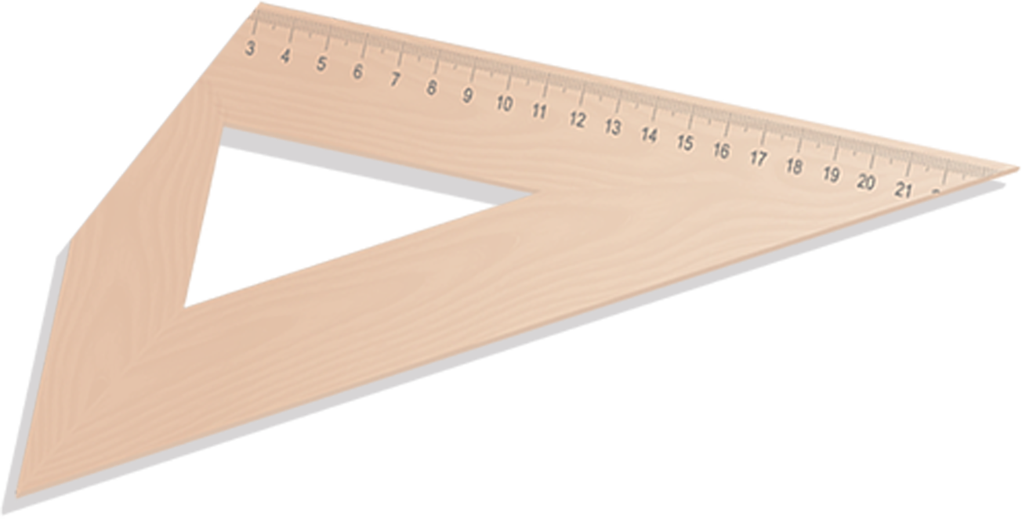



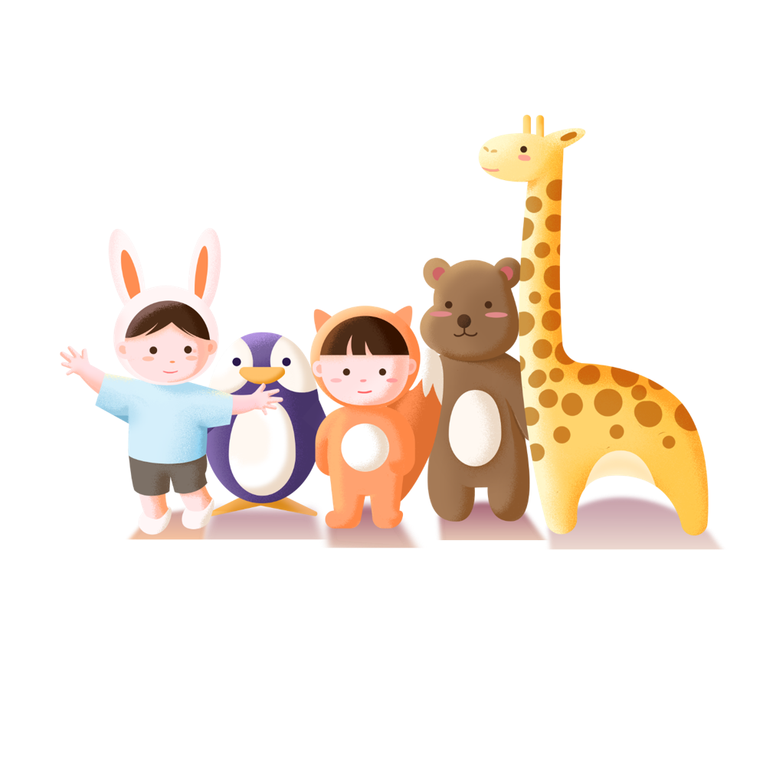
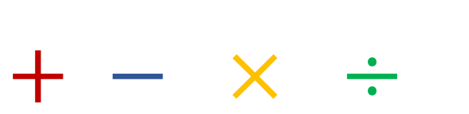
Luyện tập
Luyện tập
$+ − × ÷$

Slide 7




Thu hoạch dâu tây
Thu hoạch dâu tây

Slide 8



4 x 6 = 6 x 4
3 x 5 = 5 x 3
1. Viết số thích hợp vào ô trống
207 x 7 = 7 x 207
2138 x 9 = 9 x 2138
Notes:
Bấm vào trái dâu để ra kết quả

Slide 9


Tiệm bánh
dâu tây
Tiệm bánh
dâu tây

Slide 10


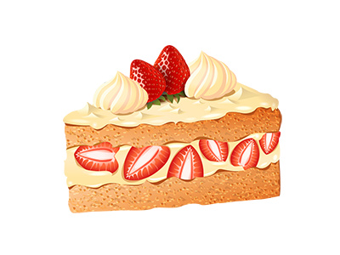


2. Tính:
a. 1357 x 5 =
6 785
7 x 853 =
5 971

Slide 11



2. Tính:
b. 40263 x 7 =
281 841
5 x 1326 =
6 630

Slide 12



Kem dâu
Ngọt ngào
Kem dâu
Ngọt ngào
Notes:
Củng cố

Slide 13




Điền số thích hợp vào ô trống:
a x 1 = 1 x a = a
a x 0 = 0 x a = 0
Notes:
Củng cố

Slide 14

DẶN DÒ
1. Làm BT vào vở
2. Làm SBT Toán

Slide 15




Chúc em
học tốt nhé!

